Slide 1










Bài 5
Bài 5
Bài 5
Cây liễu dẻo dai
Cây liễu dẻo dai
Cây liễu dẻo dai
Notes:
更多模板请关注：https://haosc.taobao.com

Slide 2


7
Nghe viết

Slide 3
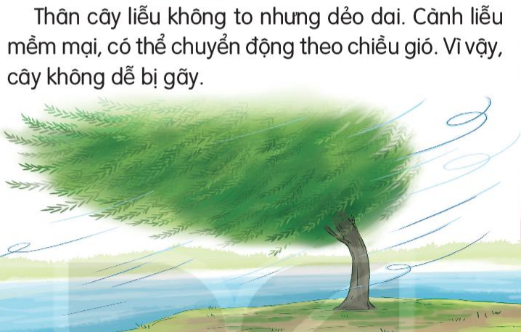
Nghe viết

Slide 4


Slide 5
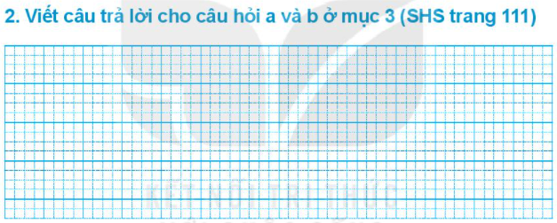
Thân cây liễu không to nhưng dẻo dai. Cành
liễu mềm mại, có thể chuyển động theo chiều
gió. Vì vậy, cây không dễ bị gãy.

Slide 6
8
Chọn từ ngữ

Slide 7
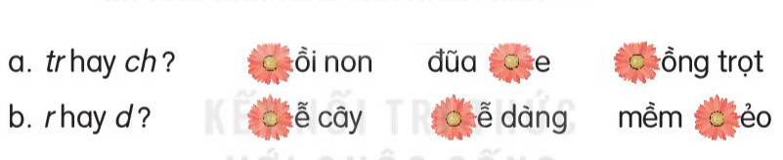
Chọn chữ phù hợp thay cho bông hoa
chồi non
đũa tre
trồng trọt
rễ cây
dễ dàng
mềm dẻo

Slide 8
9
Đoán nhanh đoán đúng

Slide 9
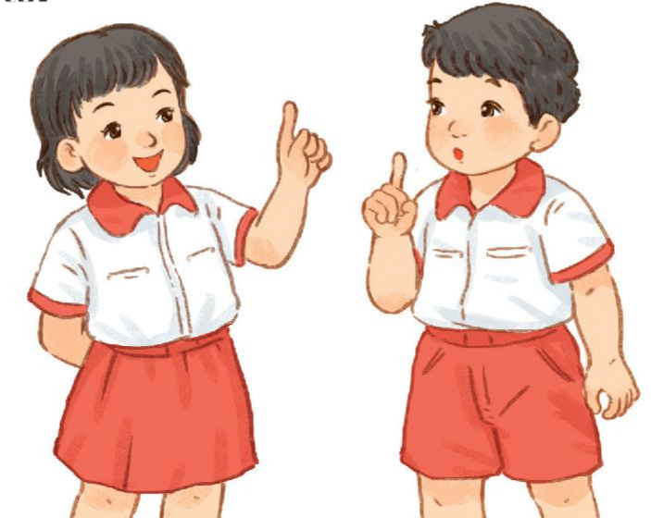
Em hãy đoán tên các loài cây sau đây:

Slide 10
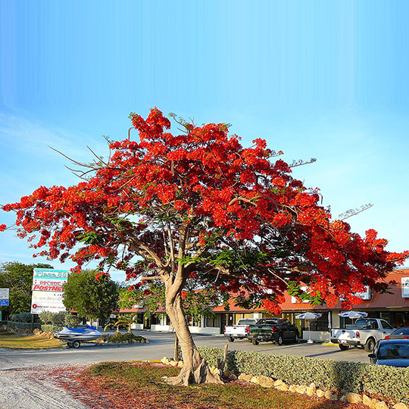
Câu 1:
Cây phượng
Cây gì tên có vần ương
Gọi học trò nhớ vang trường tiếng ve?

Slide 11
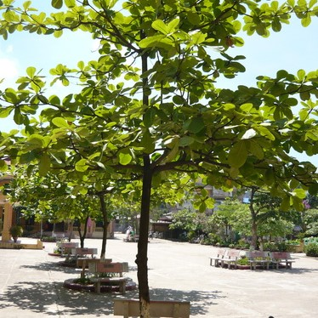
Câu 2:
Cây gì tên có vần ang
Hè xanh thu đỏ đông sang trơ cành
Tán xòe như chiếc ô xinh
Sân trường rợp bóng chúng mình vui chơi?
Cây bàng

Slide 12
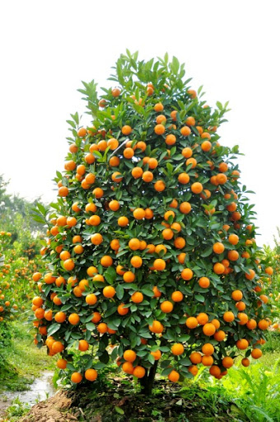
Câu 3:
Cây gì lá nhỏ
Quả nó xinh xinh
Vàng tươi trĩu cành
Bày trong ngày tết?
Cây quất

Slide 13
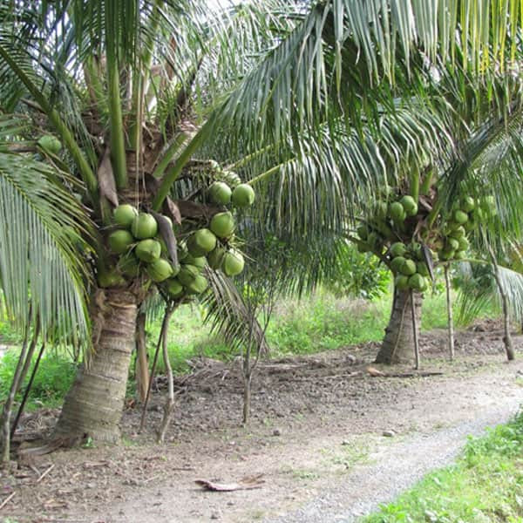
Câu 4:
Cây gì thân cao
Lá thưa răng lược
Ai đem nước ngọt
Đựng đầy quả xanh?
Cây dừa

Slide 14
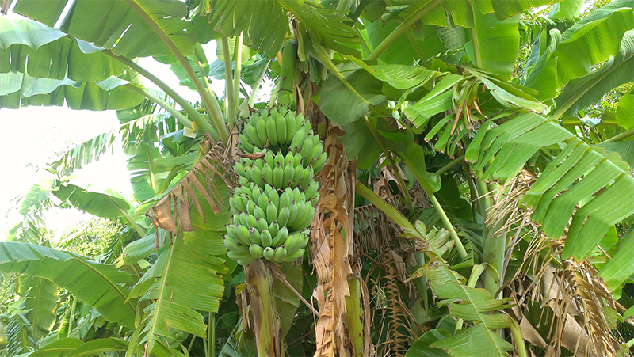
Câu 5:
Cây gì thân nhẵn, lá xanh
Có buồng quả chín, ngọt lành thơm?
Cây chuối

Slide 15
10
Củng cố

